Slide 1










Địa lí
VÙNG BIỂN
Nước ta
Trang 77, 78, 79

Slide 2

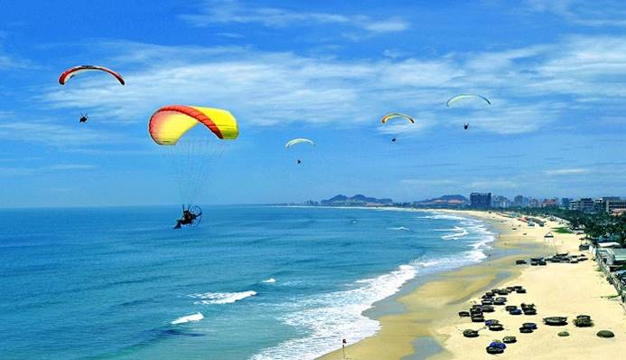
Các vấn đề cần tìm hiểu:
01.
Vùng biển nước ta
02.
Đặc điểm của vùng biển nước ta
03.
Vai trò của biển

Slide 3
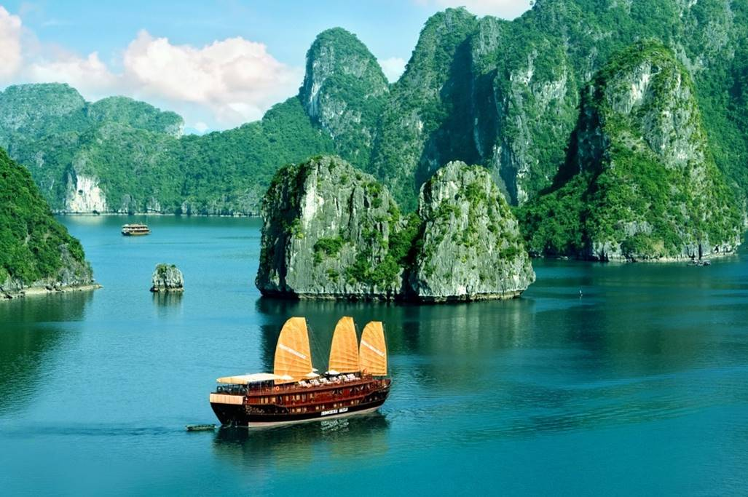
01. Vùng biển nước ta

Slide 4

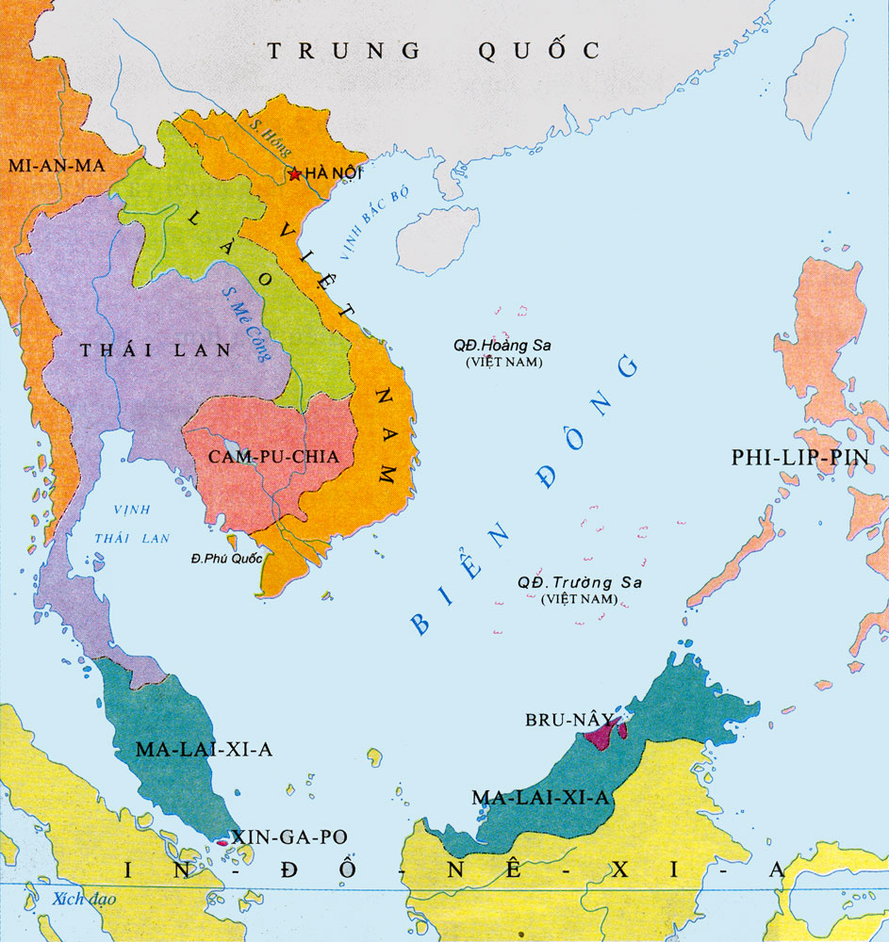

Vùng biển nước ta là một bộ phận của biển nào?
- Vùng biển nước ta là một bộ phận của Biển Đông.

Slide 5
Biển Đông bao bọc những phía nào của phần đất liền nước ta?
Đông
- Biển Đông bao bọc những phía đông, nam và tây nam phần đất liền nước ta.
Tây Nam
Nam

Slide 6

- Vùng biển nước ta là một bộ phận của Biển Đông.
- Biển Đông bao bọc những phía đông, nam và tây nam phần đất liền ở nước ta.

Slide 7
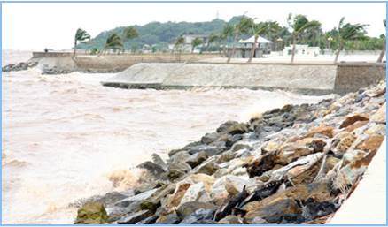
02. Đặc điểm của vùng biển nước ta

Slide 8

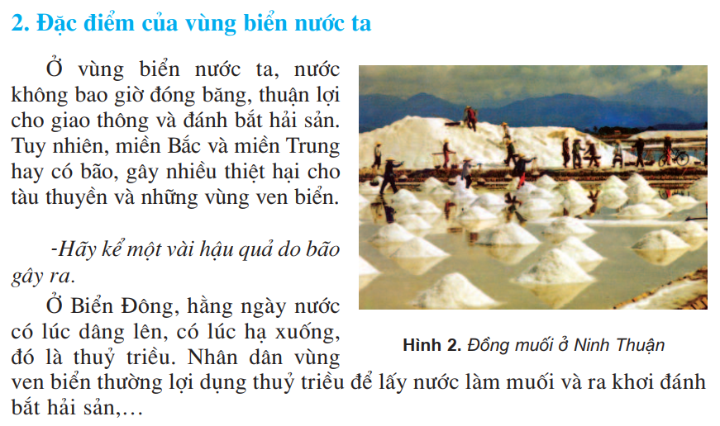
* Đọc thông tin mục 2 trang 78 (SGK) và trả lời câu hỏi sau đây:
- Đặc điểm của vùng biển nước ta là gì?
Những đặc điểm đó tác động như thế nào đến đời sống và sản xuất của người dân?

Slide 9


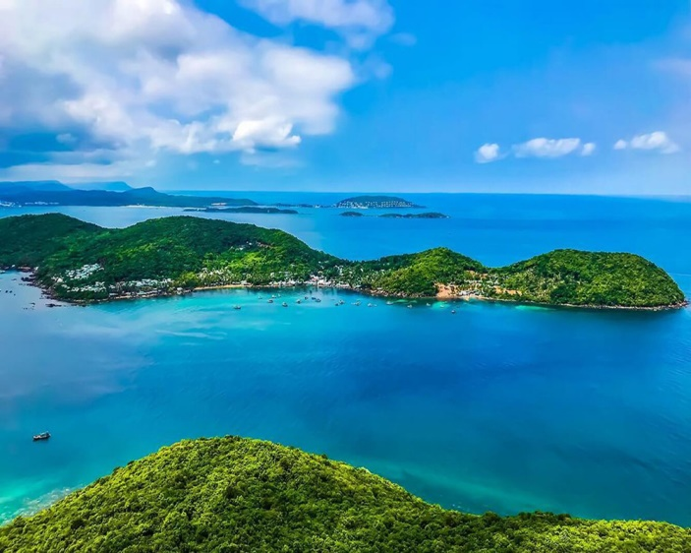
Đặc điểm của vùng biển nước ta:
Miền Bắc và miền Trung hay có bão.
2
Nước biển không bao giờ đóng băng.
1
3
Hàng ngày, nước biển có lúc dâng lên, có lúc hạ xuống.
.

Slide 10
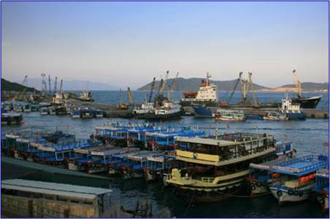
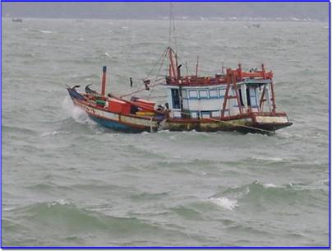

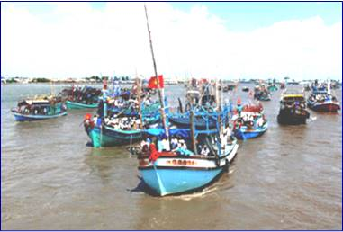
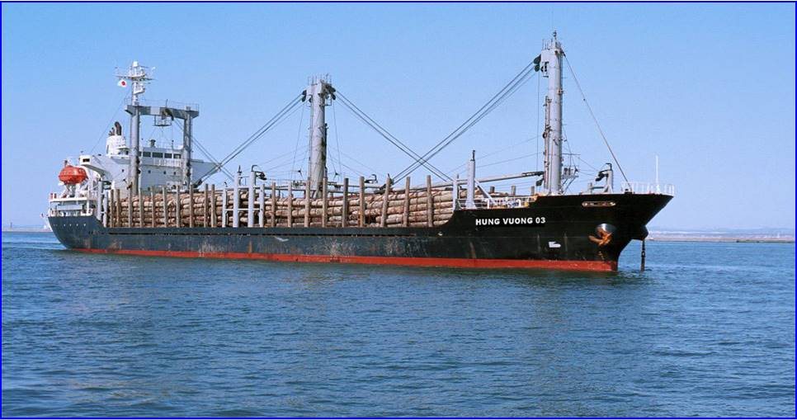
Nước biển không bao giờ đóng băng, thuận lợi cho giao thông đường biển.

Slide 11
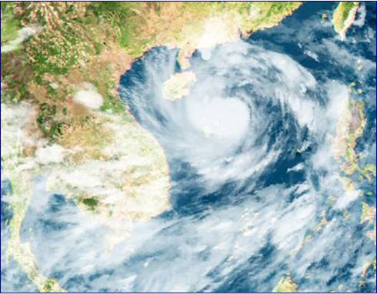
Miền Bắc và miền Trung hay có bão

Slide 12
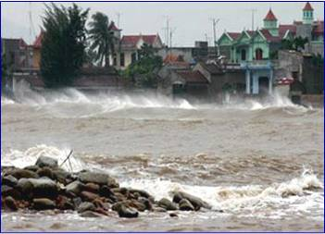
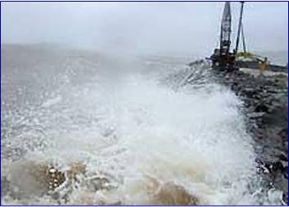
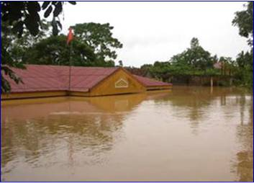
Miền Bắc và miền Trung hay có bão
Bão gây ra hậu quả gì?

Slide 13

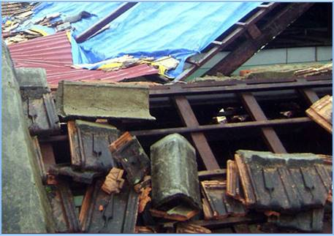
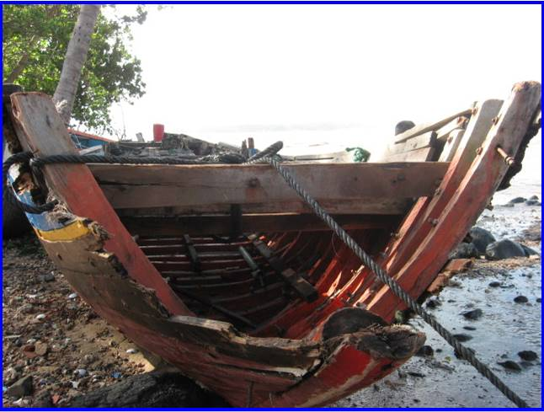
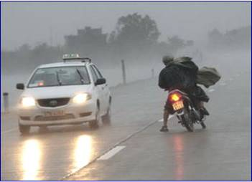
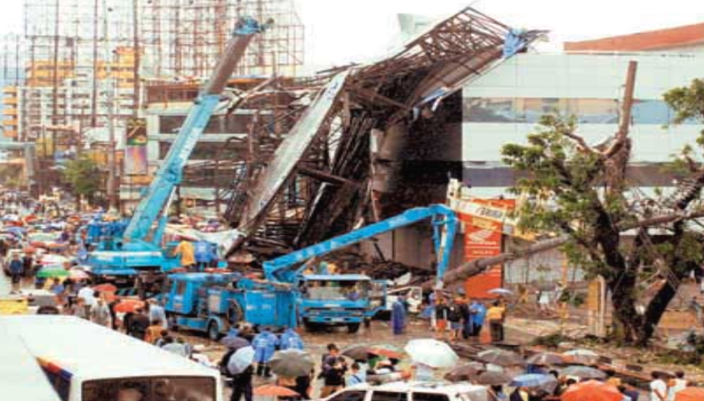
Miền Bắc và miền Trung hay có bão gây nhiều thiệt hại cho tàu thuyền và những vùng ven biển.

Slide 14

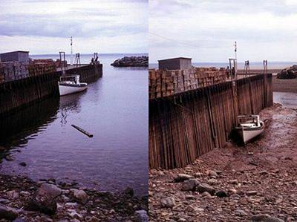
Hằng ngày nước biển có lúc dâng lên, có lúc hạ xuống gọi là thủy triều.

Slide 15
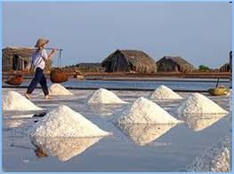
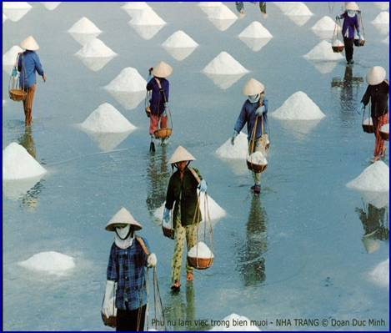
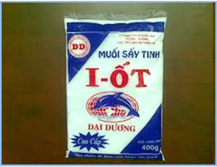
Tận dụng thủy triều để lấy nước làm muối.

Slide 16
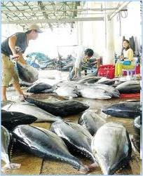
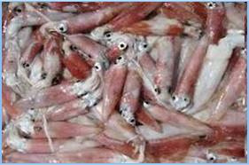
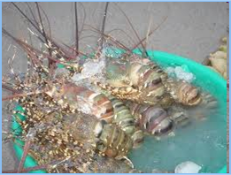
Tận dụng thủy triều ra khơi đánh bắt hải sản.

Slide 17
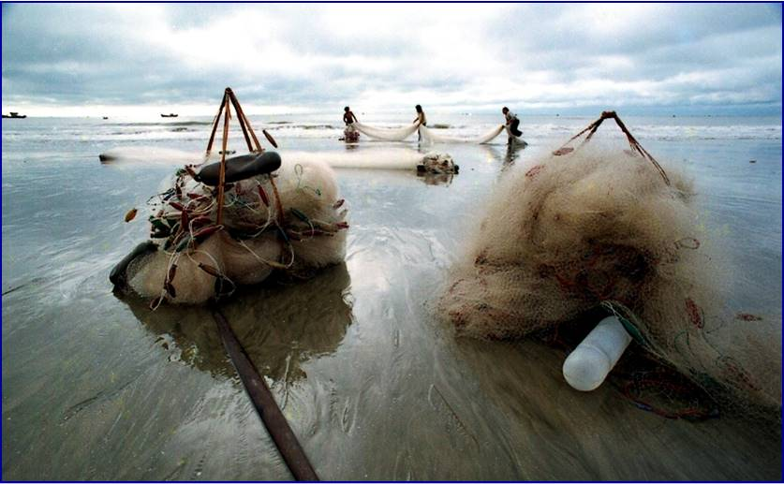
03. Vai trò của vùng biển nước ta

Slide 18
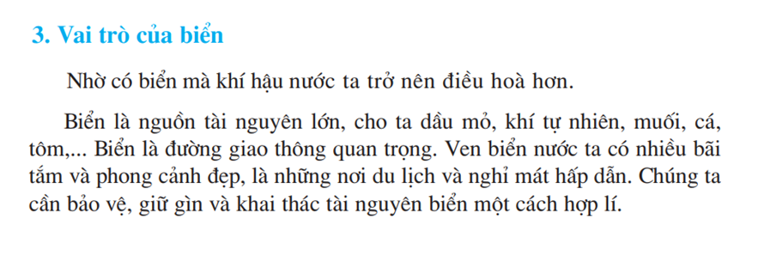
* Đọc thông tin mục 3 trang 78, 79 (SGK) và cho biết vai trò của biển đối với khí hậu, đời sống và sản xuất của nhân dân.

Slide 19


Vai trò của biển
Ven biển có nhiều khu du lịch, nghỉ mát
Đường giao thông quan trọng
Điều hoà khí hậu
Nguồn tài nguyên lớn

Slide 20
Điều hoà khí hậu

Slide 21
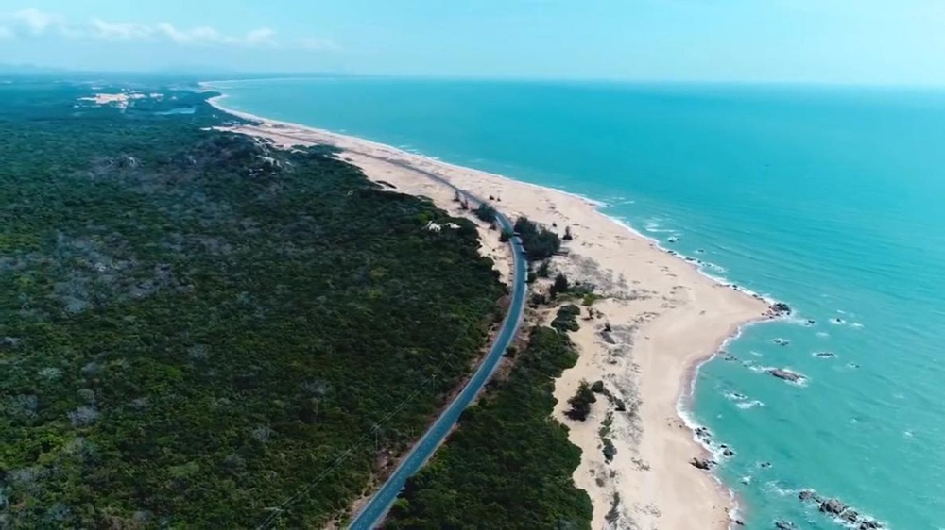
Đường giao thông quan trọng
Tuyến đường ven biển Long Hải - Bình Châu - La Gi - Mũi Né là cung đường biển dài nhất Việt Nam.

Slide 22

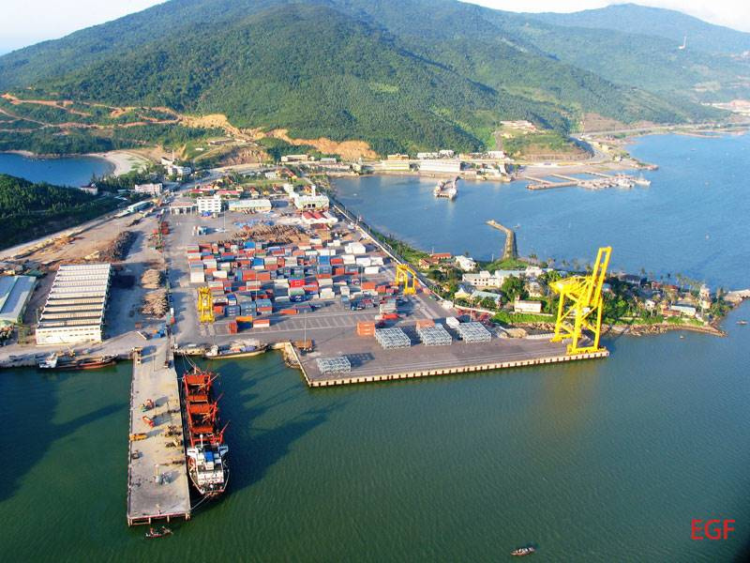
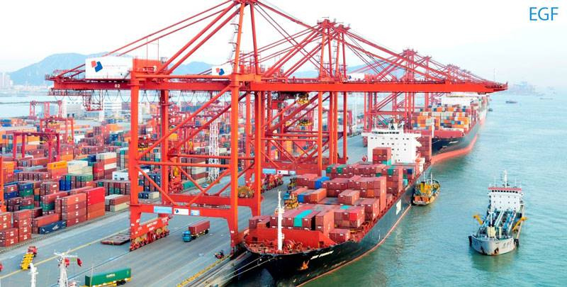
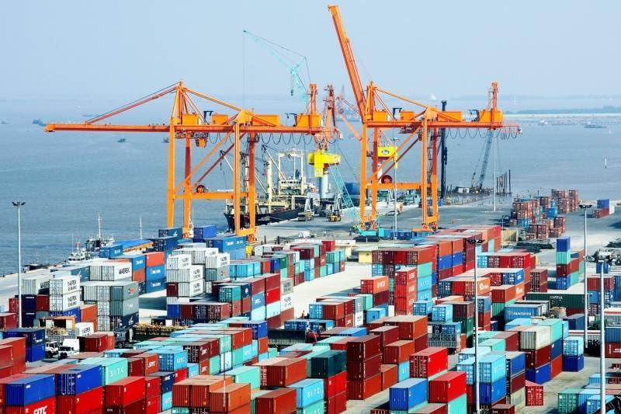
Cảng Sài Gòn
Cảng Đà Nẵng
Hệ thống cảng biển ở Việt Nam đã và đang phát triển mạnh mẽ, với mục tiêu mũi nhọn trong ngành xuất nhập khẩu hàng hóa.

Slide 23
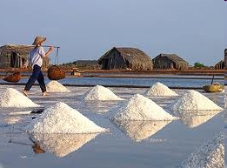
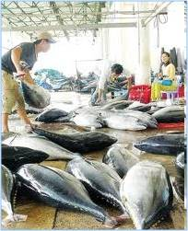
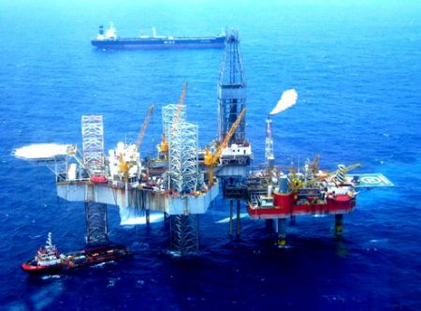
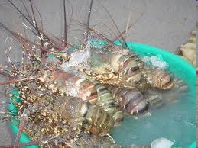

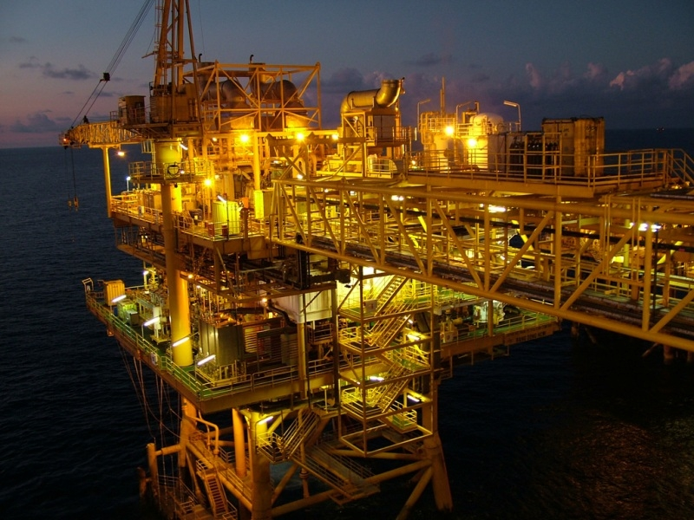
Nguồn tài nguyên lớn

Slide 24

Ghi nhớ
Vùng biển nước ta là một bộ phận của Biển Đông.
Biển điều hòa khí hậu, là nguồn tài nguyên và là đường giao thông quan trọng.
Ven biển có nhiều nơi du lịch, nghỉ mát hấp dẫn.

Slide 25



Củng cố

Slide 26


3
2
Vai trò vùng biển nước ta
1
Đặc điểm vùng biển nước ta
Vị trí vùng biển nước ta

Slide 27


Thank you!

Slide 28

Cảm ơn!
Chân thành cảm Quý Thầy Cô đã yêu thích, tin tưởng và ủng hộ!
Mong rằng tài liệu này sẽ giúp Quý Thầy Cô gặt hái được nhiều thành công trong sự nghiệp trồng người.
Để biết thêm nhiều tài nguyên hay các bạn hãy truy cập group fb: Giáo viên Tiểu học lớp 5-EduFive qua đường link:
https://www.facebook.com/groups/439653980716707
EduFive

